Slide 1
支付系统微服务化实践
凤凰牌老熊
2017-5-20

Slide 2
目录
为什么要重构系统
SSH 架构
重构时机选择
基础设施支持
软件过程改进
日志采集
监控与报警
重构-技术选型
重构-横向拆分
重构-纵向拆分
服务演化
效果评估
Notes:
感谢组织者，也感谢大家大周末的下午利用宝贵的休息时间来听我们的分享。 这一次我介绍的是针对支付系统的微服务化改进实践。重点在于如何实战，分享我们的经验和碰到的坑。 关于微服务的介绍，它的优点，以及相关的技术，比如限流、容错等，都有大量的文档分享。这里就不做介绍。
在分享过程中，大家随时可以提问。

Slide 3
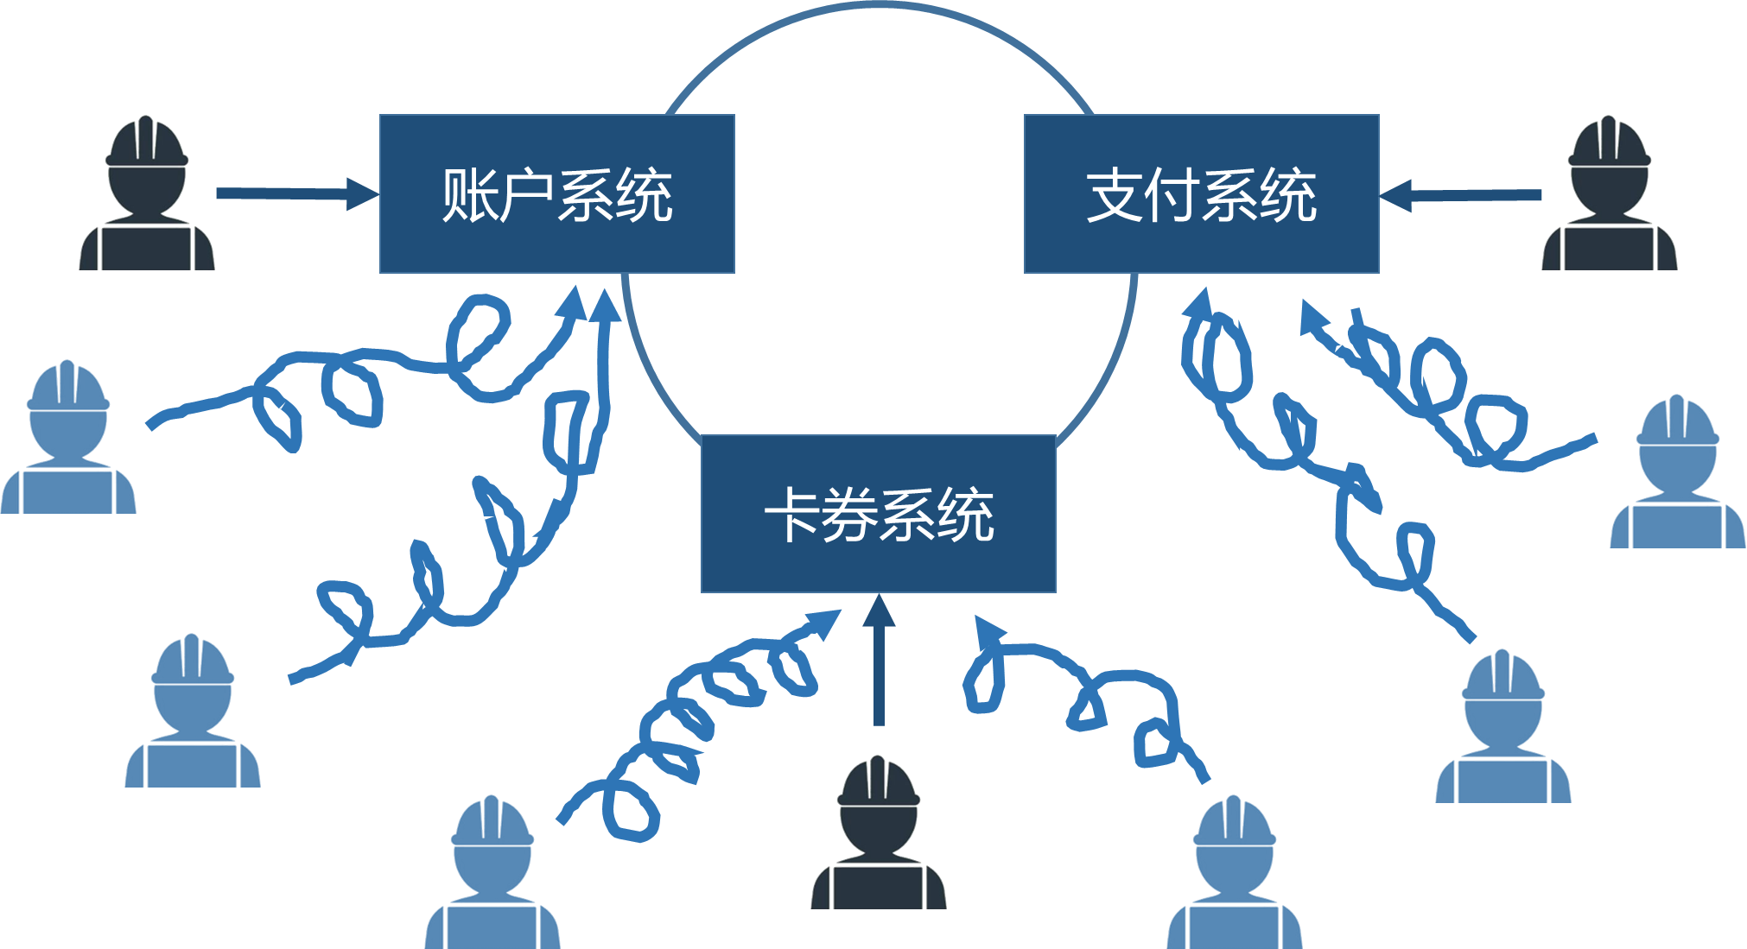
一、 开发现状
学习成本高。
测试难度大
上线风险高
引入新技术困难
Notes:
我是从2年前开始接收这个支付系统。 大家也都知道，某公司在2014年的时候，某个大剧上线，用户有三天时间无法缴费注册会员。这是互联网公司最忌讳的事情，用户给送钱，钱都收不上来。 当时主要是通过升级硬件的方式硬扛过去了。 我接手这个系统是在半年之后。 看了系统代码，就知道为什么当时花了三天时间来做这个事情了。 在升级硬件之后，基本上，在原有架构上，能改进的点并不多了。
全年公司将支付业务从原来所在部门剥离出来，成为一个独立的团队，以应付迅速发展的业务需求。原团队负责支付系统开发的几位同学转到现团队，形成开发班底。此后开始招聘，三个月团队扩充到10多个人。与此同时，公司业务也在快速发展，2016年6月份宣布会员突破2千万。一些热片上映往往也会引发会员注册缴费的小高峰。其他业务，包括直播，阅读，动漫等，也都进入了发展的快车道。每天订单量早已经超过百万，比去年某片上映时把系统打垮时还早高。移动端每个月发布一个版本，桌面则是半个月。产品经理们夜以继日地规划各种功能，待开发功能都排到好几个月之后。而随着项目团队的日益扩大，却出现一些奇怪的事情：开发效率和以前没有太大区别，尽管队伍扩大了4倍多，人员素质则有所提升。大部分开发工作还是几位老员工在忙，新员工还比较难介入核心开发工作。
于是就发现了不少问题。人多了，出活反而比以前更慢了。 具体来说，原因在于：
可扩展性差，性能提升困难
web应用性能瓶颈基本都在数据库上。这个系统使用mysql作为数据库。三个应用对应三个数据库。没有读写分离。读写都在一个库上操作。数据量最大的表当时在5000万条数据。高峰期数据库操作的QPS在1000左右，压测结果是可以支撑2000的QPS。这个指标令我诧异。为什么能有这么好的性能？首先是，没有复杂的查询逻辑，所有查询都在一个表里操作，没有跨表事务处理，复杂的处理，分解为多个语句来执行。最复杂的一个action中，执行了将近20次数据查询。其次，也是最重要的因素，这里用的是SSD磁盘。从目前情况看，撑到年底应该是可以的，这也为我们技改争取了足够的时间。尽管这样，对mysql还是没有把握。每次运营部门搞活动，我们都玩胆战心惊地盯着，祈祷活动不要太有效果。
从应用层来看，目前读写比在10:1，接口日访问量10亿。高峰期访问量在300QPS。公司业务增长迅猛，数据量半年翻一番，访问量预估10倍增长。还有一个严峻的挑战，产品同学扬言要搞秒杀，秒杀…每秒十万的量必须支持到。这就超过MYSQL能承受的压力范围，需要把读操作切到内存数据库上，但是在SSH架构下，读写分离实现就得伤筋动骨了。另外由于Hibernate封装了对数据库的操作，不用写SQL了，精细优化也搞不定了。每次系统变慢，就得求DBA，帮看看有那些SQL被卡住了。每隔一段时间，还得请DBA导出SQL语句，研究怎么建索引。
系统臃肿，学习周期长
100多个接口，分为三个大项目。最大项目有1300多个类，其次是600多个和300多个类。SSH架构，SVN版本控制，resin作为容器，Nginx前置路由。路由这个让人欣慰，它是整个重构工作的有力支撑。纯后端的项目，为移动端app，PCWEB应用提供接口。这也使得重构工作难度大大降低。如果把前端也耦合进来，那就更酸爽了。 庞大的系统规模为团队成员接手带来困难。 支付业务独立出来后，开发人员从原来的5人，在2个月内扩充到10人。与此同时，兴奋的产品同学也都跟打鸡血一样，各种想法纷纷变为产品，开发压力骤增。但是新增的同学，看着几百个类，往往一片茫然，无法下手。不知道哪些功能实现了，哪些功能是待改进的。一直到3个月后，新员工才逐步进入角色。尽管如此，还是有不少恐龙级代码，无人敢挑战。最大的一个类的规模是2000多行， 核心方法超过500行，大量重复代码， 每次调整都以失败告终。
合作成本高
随着项目组人员增加，每次新版本开发都需要多人一起合作，修改同一个项目代码。 虽然使用版本控制工具来对分支进行管理，但是不可避免的，大量的时间花费在代码冲突处理上。新增功能，增强功能，bug修复，支持各种客户端，都在一个项目上进行，需要建立不同的分支，高峰期五六个分支同时进行都是常见的。这种情况下，代码冲突的频率非常高。一个周的小版本开发，1天时间在解决冲突都是很正常的。
测试难度大
测试工作也逐步的恶化了。
测试环境构建难度高。随着分支的增加，每个进入测试的分支，都需要准备独立的测试环境。环境构建成本高。
刚测试完的功能，由于分支合并冲突处理，又得重新跑一遍。严重影响项目进度。
上线风险高
随着系统复杂度的增加，上线风险也越来也大。一个小功能的修改，打印一个日志，修复一个bug，都需要整体上线。一旦有一个地方修改错了，这个系统就崩溃了。上线时间长，一次上线，半个小时是必须的。
引入新技术困难
互联网公司对新技术的追求和使用显得特别饥渴，SSH框架降低开发难度和成本同时，也屏蔽了其他技术的导入。缓存机制，数据库优化，读写分离等，SSH有自己的一套逻辑体系，要调整姿势，成本相对高，技术难度也大，需要对实现底层有深入了解。

Slide 4
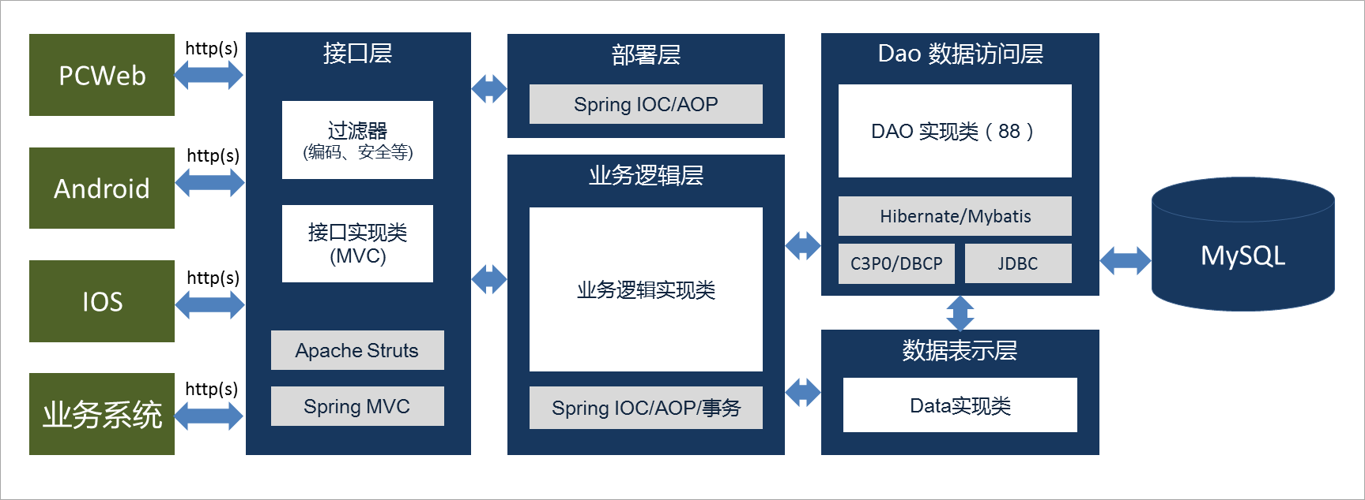
二、 SSH 架构
隐藏数据库的实现细节，为优化带来困难
测试难度大
开发分支多
多次测试
测试环境构建难
难用新技术
可扩展性差
单一数据库
代码耦合
非单向依赖， 被接口层侵入；
接口设计难度高，大量使用map作为输入输出
不彻底的抽象，业务逻辑侵入接口层
边界模糊， 服务之间耦合度高，关系复杂
设计难度高
性能提升困难
版本控制复杂
侵入性强
系统臃肿
上线风险高
学习周期长
类关系复杂
分支合并频繁
合作成本高
Notes:
DAO层
使用Hibernate来封装数据库访问操作。其优势是在面向对象领域，通过系统自动生成数据库访问语句的方式，使得开发者无需考虑数据库的实现细节，专注于对象的设计和使用，简化了开发工作。另外，使用Hibernate还支持系统可以在不同类型的对象数据库间无缝迁移。在业务对象关系复杂的管理系统开发中广泛使用。存在的问题是，它隐藏了数据库的实现细节，这导致在大数据场景下开发人员很难对数据库访问进行优化，而这却是互联网应用开发的重点。
Service层
业务逻辑层为Controller层提供具体业务的实现。但在实现上，问题还不少。如果是严格按照分层架构来实现，对业务逻辑层进行拆分，将本地调用变成远程调用，即可比较容易实现拆分。但实际中往往会碰到如下问题：
这个层往往并未实现单向依赖，部分业务逻辑层实现被注入了接口层的参数(request,response)，使其耦合到接口层。
为了应对不断变更的需求，不少接口会使用map作为输入输出参数，此类接口在维护时无法约束其参数。
Service层绝大部分实现是使用工厂模式来管理数据对象。仅对工厂类建模，未对业务实体建模。这个层的实现是不完整的。 这使得对业务实体的操作需要推迟到Controller层来实现，导致Controller臃肿。
当服务之间存在大量依赖关系时，开发人员往往会直接将Spring BeanFactory注入到各个服务中，或者简单封装一个FacadeService，通过这个Service可以访问到所有的业务逻辑对象。这个类的使用导致无法评估Controller层对Service业务对象的具体依赖。
Controller层
基于Apache Struts来实现， Apache Struts 漏洞频繁爆发，修复慢。当前已经很少在对外的应用中使用了。由于Service层实现上的问题，Controller层承担了部分业务逻辑实现，使其臃肿，难以测试。

Slide 5

三、重构的时机选择
理想
现实
失败
最佳实践
很忙
很忙
开发
+
重构
开发
重构
项目1
较忙
70%
重构
重构
较忙
很忙
开发
+
重构
开发
很忙
项目2
重构
较忙
重构
较忙
重构
30%
很忙
很忙
开发
项目3
Notes:
关于重构，我们实际是进行了两次失败的尝试。
最开始，我们天真的选择了等待。 计划在公司业务略微空闲的时候进行。 这么等待了有一个月时间后，我们发现这个是不可能的，对于正在上升阶段的公司来说，业务只会越来越忙。
第二个月开始，我们调整策略，在开发的同时进行重构。结果发现这个更糟糕，由于基础设施的缺失，导致开发任务大量延期。
这个情况持续了大约2个周，我们又得采用新的策略。 从现有人员中，抽调30%的人力来执行重构，其他的人做正常的开发。 这样逐步把重构的基础设置建立起来，并将重构工作常态化。
但是这个也不是一帆风顺，其中也碰到不少问题。 开始我们采取的策略是固定人员来做重构，结果过了一段时间，小团队的负责人离职了，除了其他的因素， 还有一些影响比较大的事情：
重构周期太长，所开发的内容迟迟不能上线，导致心里没底，压力大，不知道这个功能上线后能不能用。

Slide 6
四、 基础设施支持
过程支持
微服务系统
数据库
任务管理
(jira、Redmine)
内存数据库
(redis,couchbase)
文档数据库
(Mongodb)
版本控制
(git,svn)
架构支持
数据仓库
(Hbase,Hive)
关系数据库
(MySQL,Postgre)
基础框架
(springboot, Netflix, Dubbo)
服务注册
(Eureka，zookeeper)
配置管理
(spring config)
代码审核
(gitlab, gerrit)
Metrics
(spring metrics)
Logging
(ELK)
容错
(Hystrix)
全文检索
(elastic，solar)
图数据库
(neo4j)
代码审计
(pmd, sonar)
运行环境
虚拟化
(VMWare, AWS, Docker)
并行计算
(Hadoop, Spark)
监控报警
(Zabbix,Ganglia)
消息系统
(ActiveMQ，Kafka)
网关
(Zuul, Nginx)
自动部署
(Jenkins)

Slide 7
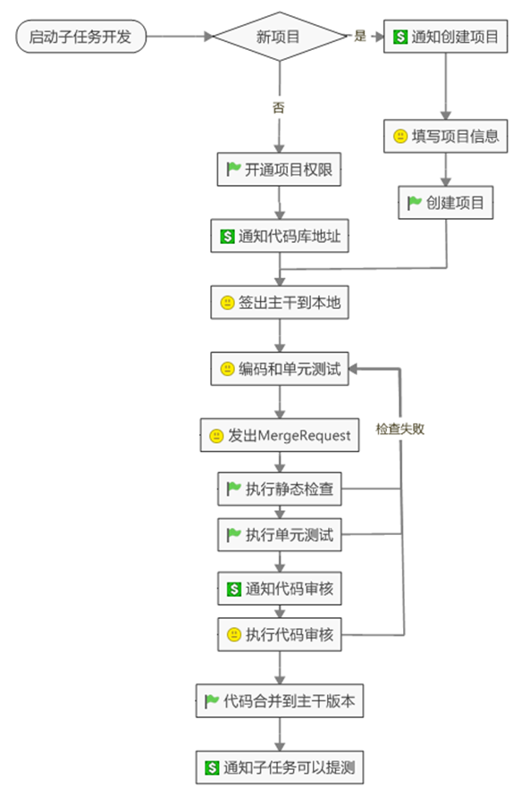
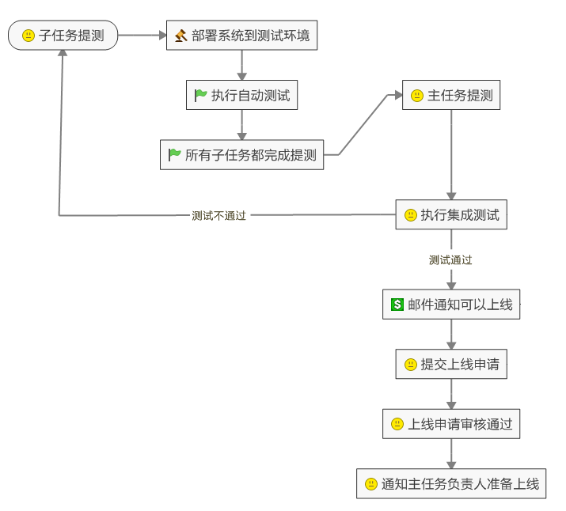
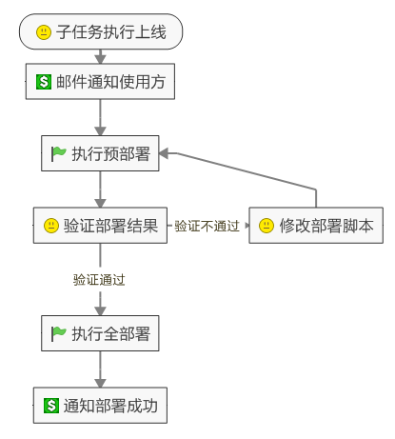
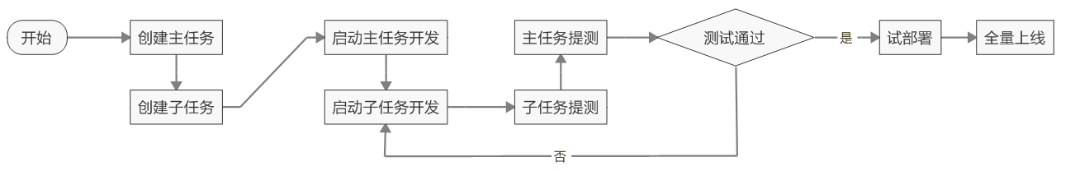
五、 软件过程支持
开发
测试
部署
流程
自动化
Jira
快速
迭代
持续
交付
软件过程

Slide 8
六、 日志与跟踪
App Server
Kafka
Flume
（Kafka Consumer）
日志仓库
(elastic)
日志查询
(elastic)
App
Logging Topic
Logback
Monitor
（Kafka Consumer）
监控代理
(zabbix agent)
监控系统
(zabbix)
log files
Logging Topic
Statistics
（Kafka Consumer）
统计数据库
(Hive)
统计报表
Flume Agent
Logging Topic
Alert
（Kafka Consumer）
报警平台
Source
Channel
Logging Topic
Tracer
（Kafka Consumer）
调用链分析
Sink

Slide 9
七、 监控与报警
订单量
订单额
支付成功率
业务监控
服务监控
QPS
响应时间
系统错误
状态码
第三方接口监控
容器监控
活动线程
等待线程
活动会话
处理时间
进出流量
状态码
调用链监控
JVM内存使用
线程数量
GC内存回收
数据库监控
JVM监控
系统监控
CPU使用率
磁盘IO
内存使用率
带宽使用率

Slide 10
八、 重构-技术选型
RPC vs Http/Json
Apache Thrift vs Dubbo vs Spring Boot
Redis vs Couchbase
Zuul vs Zookeeper
Zabbix vs Ganglia

Slide 11
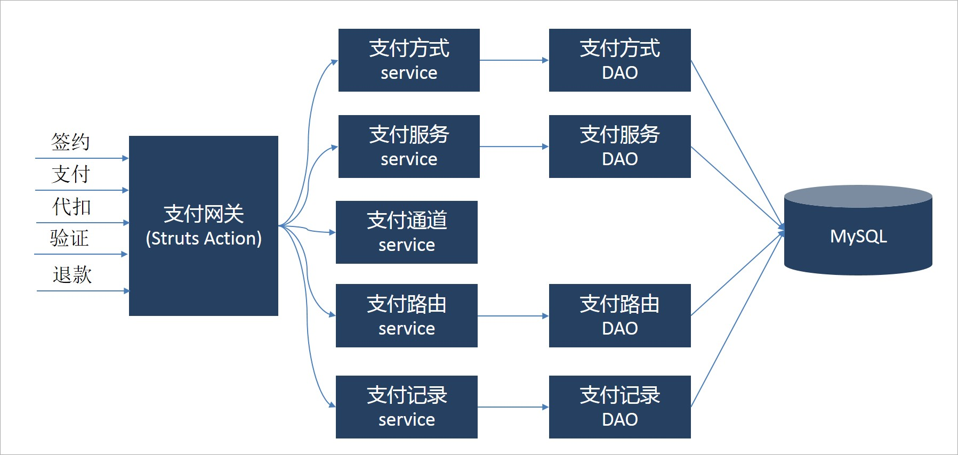
九、 重构-横向拆分
9.1 原系统架构

Slide 12
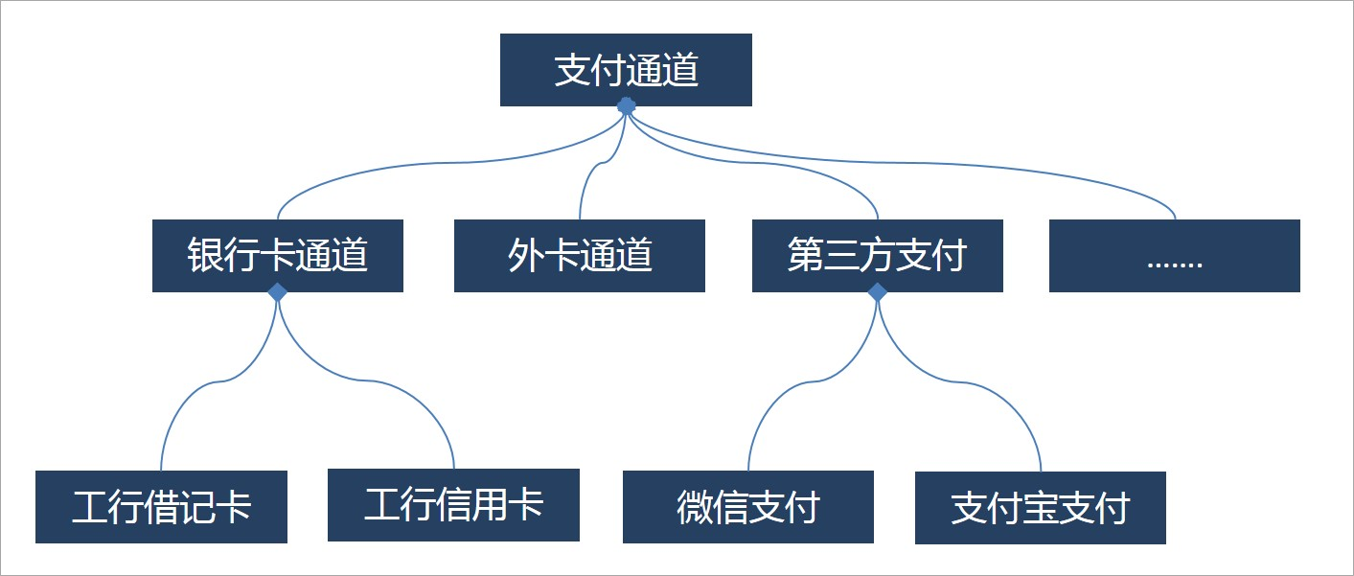
九、 重构-横向拆分
9.1 原系统架构-支付通道

Slide 13
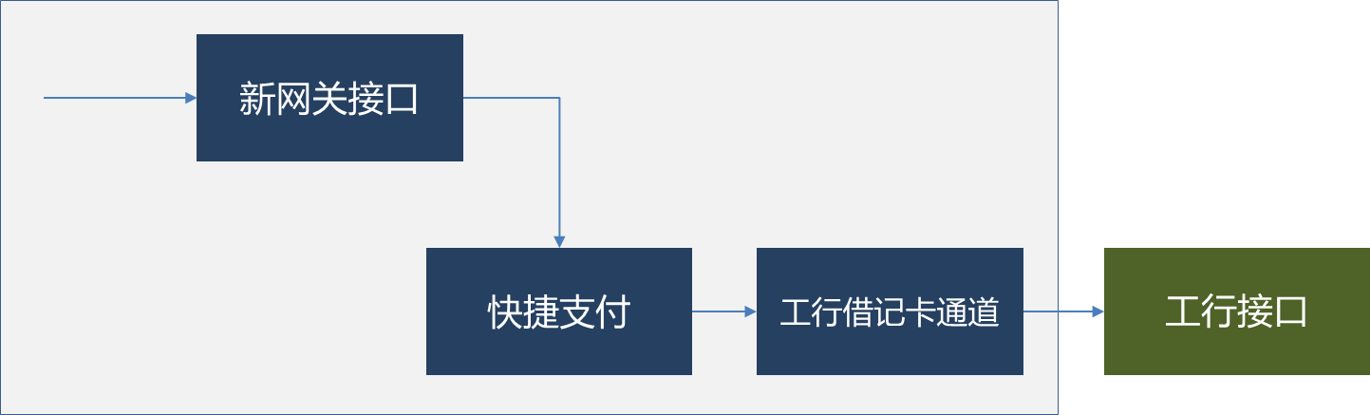
九、 重构-横向拆分
9.2 功能分解
链式模式

Slide 14
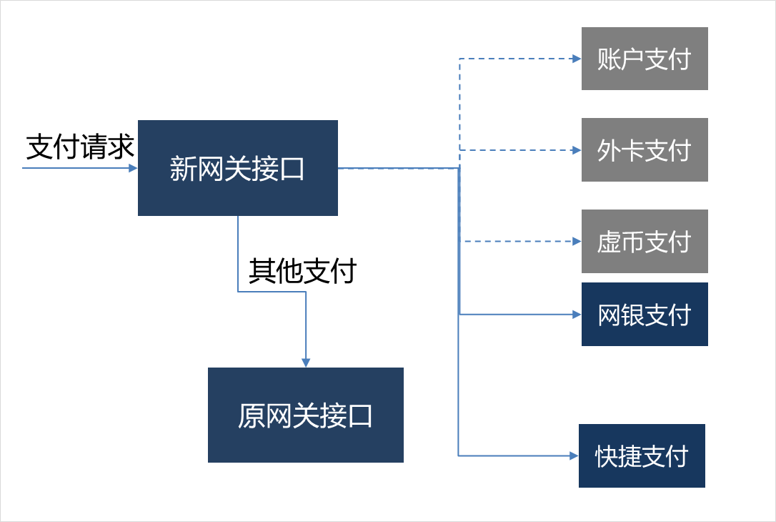
九、 重构-横向拆分
9.3 网关拆解
Proxy模式

Slide 15
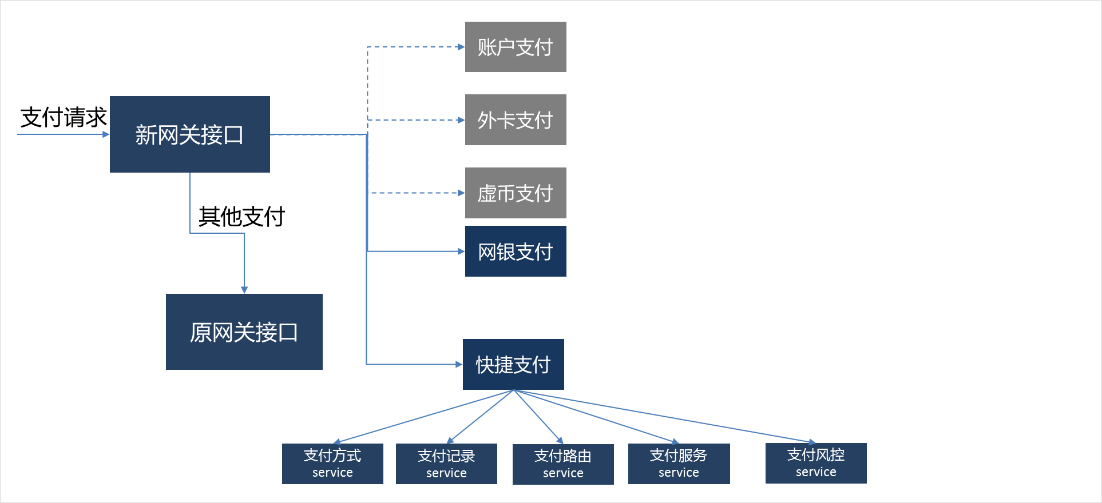
九、 重构-横向拆分
9.4 功能下沉
聚合模式

Slide 16
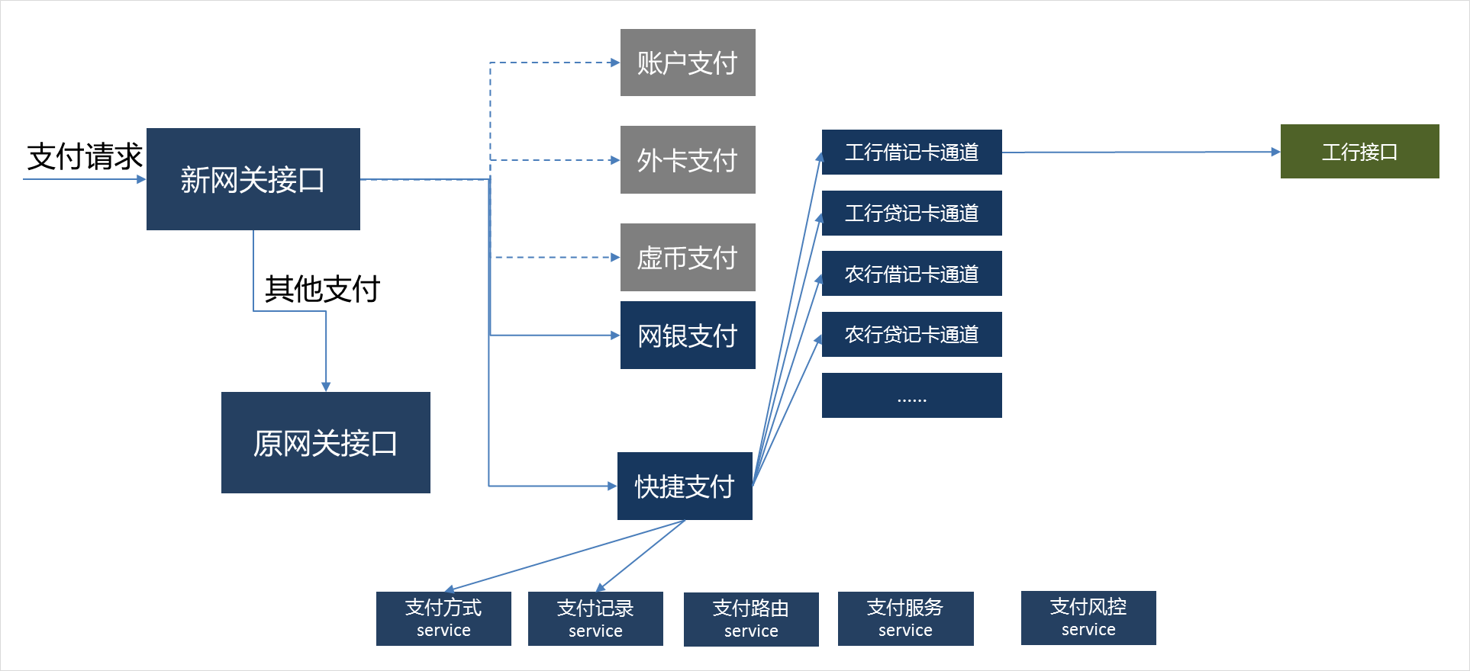
九、 重构-横向拆分
9.5 进程内继承与进程外接口
Proxy模式

Slide 17
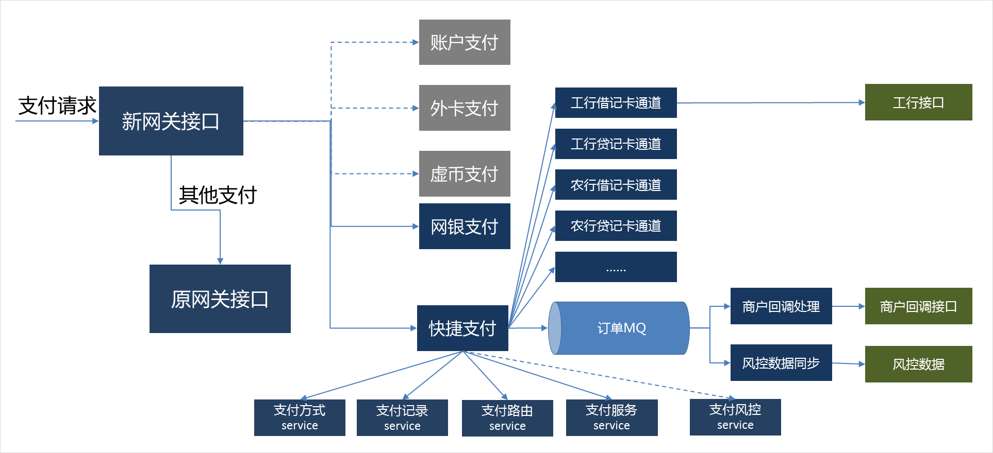
九、 重构-横向拆分
9.6 进程内调用与异步通知
异步消息模式

Slide 18
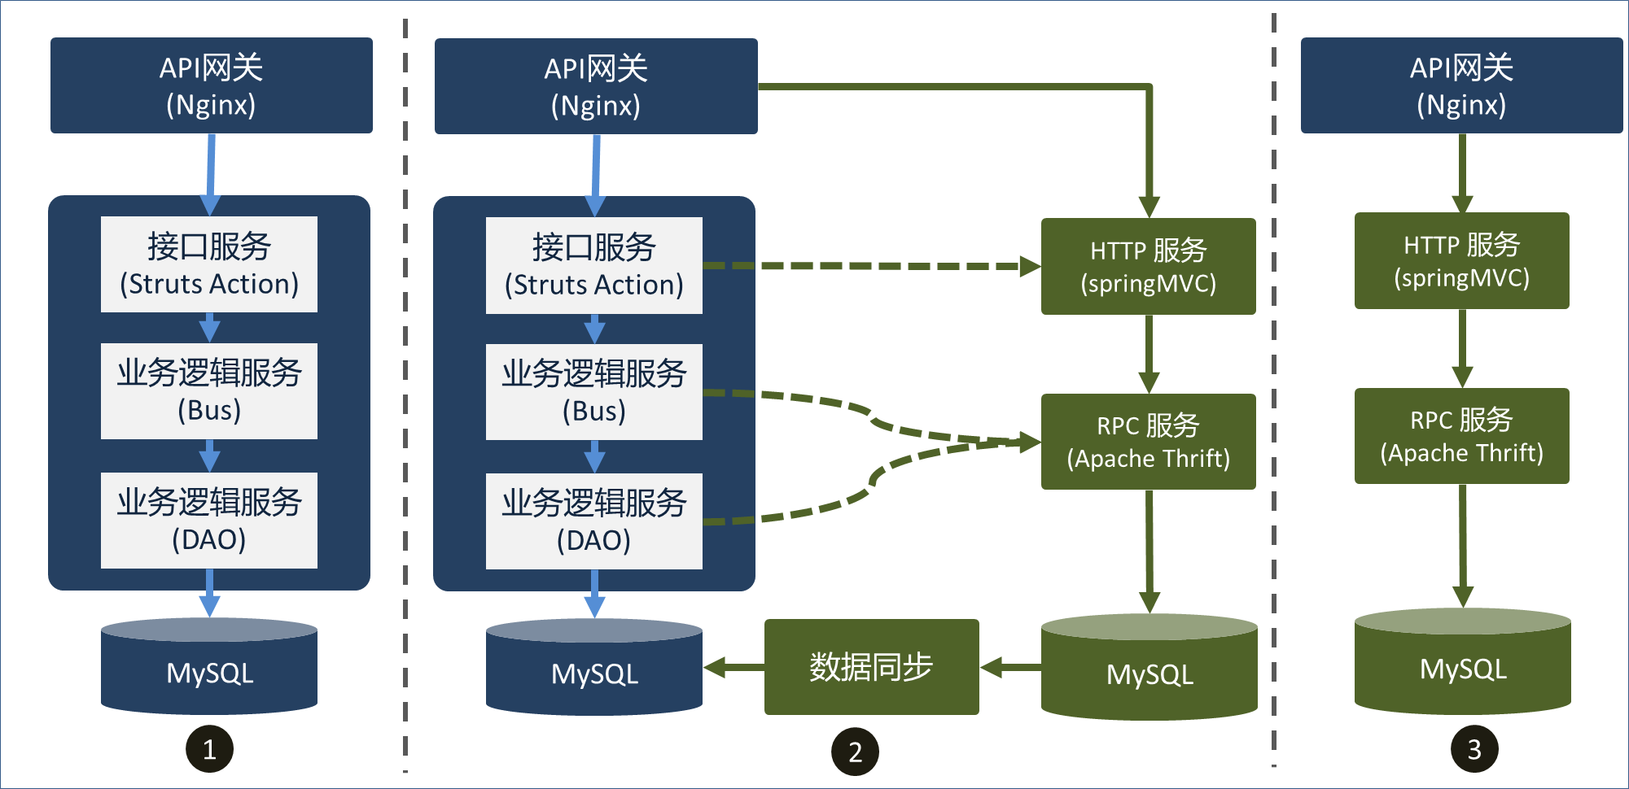
十、 重构-纵向拆分

Slide 19
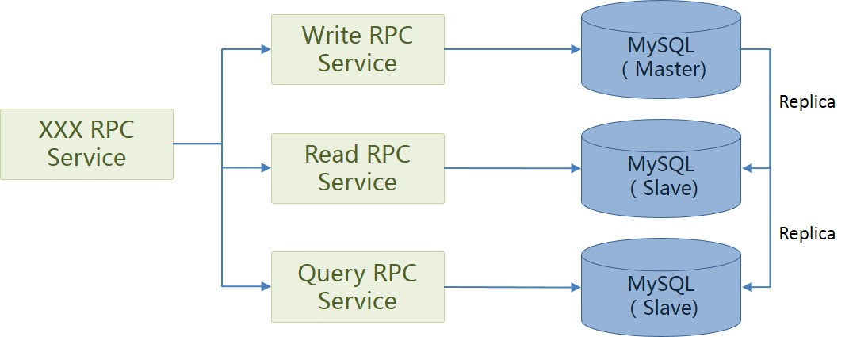
十一、 服务演化
11.1 读写分离

Slide 20
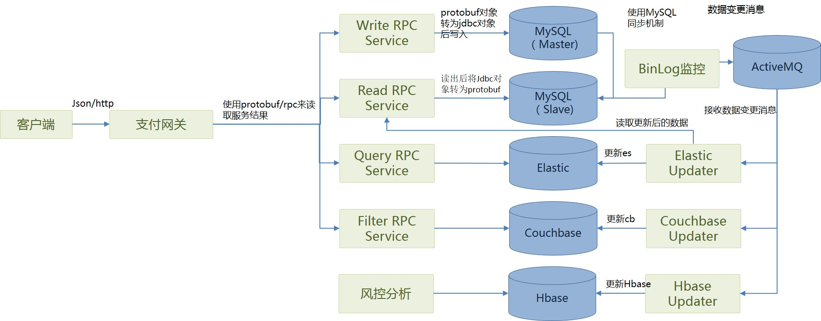
十一、 服务演化
11.2 按需优化

Slide 21
十二、 效果评估
37
162
11
37
4
5
开发人数
项目总数
上线频率(周)

Slide 22

谢谢！
微信公众号： 凤凰牌老熊

Slide 23

感谢您参加本届MPD！
www.mpd.org.cn 400-812-8020

